Slide 1

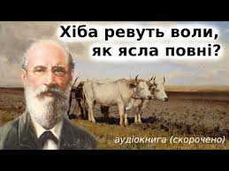

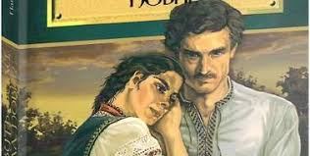
Шлях Ничипора Варениченка: від правдошукацтва до розбійництва(за романом П. Мирного "Хіба ревуть воли, як ясла повні?")

Slide 2
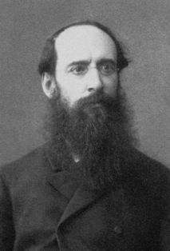
Панас Мирний - літературний псевдонім Панаса Яковича Рудченка
Жанр: соціально-психологічний роман.Соціально-психологічний роман – роман, у якому суспільно значущі події і соціальні процеси передаються шляхом розкриття психології героїв, їх думок, прагнень і переживань. Основні риси жанру соціально-психологічного роману:
• зображення людини в складних формах життєвого процесу;
• багатоплановість сюжету;
• охоплення долі цілого ряду дійових осіб;
• великий обсяг).
Панас Мирний

Slide 3
Історія написання
Роман написаний братами Панасом Мирним та Іваном Біликом. Роботу над твором завершено в 1875 р. Уперше був надрукований у 1880 р. в Женеві. При перевиданні твору в Україні (1905) автори змушені були дати йому назву «Пропаща сила», але пізніше він видається під первісним заголовком. В основу роману лягла почута письменником від візника розповідь про реальну особу – полтавського розбійника Василя Гнидку. Під враженнями від цієї розповіді письменник написав нарис «Подоріжжя од Полтави до Гадячого». Це стало важливим етапом у творчій передісторії роману «Хіба ревуть воли…».
Тема роману – зображення життя та боротьби українського селянства проти соціального гноблення, зокрема кріпосництва та його залишків, напередодні і під час реформи 1861 р.

Slide 4

Композиція роману. Роман «Хіба ревуть воли…» складається з чотирьох частин, кожна з яких відповідно поділяється на дрібніші розділи.
I частина розповідає про дитинство та юність Чіпки.
II частина присвячена сторічній історії села Піски.
III частина знайомить зі складною долею селянина-бунтаря.
IV частина завершує трагедію Чіпки Варениченка.
Напрям в літературі: Реалізм

Slide 5
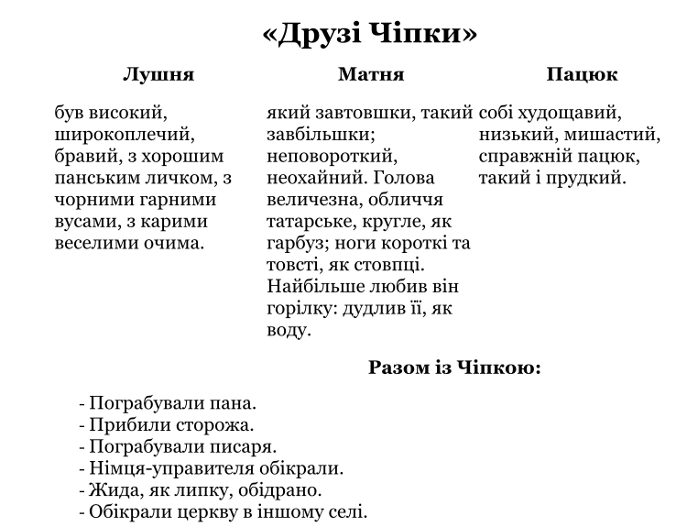

Slide 6

Ничипір Вариниченко – центральний образ роману «Хіба ревуть воли, як ясла повні». Він бідний селянин, який ще з дитинства знав, що таке кривда. Протягом твору відбувається еволюція героя від правдошукача до розбійника. Перша ж портретна характеристика Чіпки дає читачу зрозуміти, що перед ним складна особистість. Із його звичайною зовнішністю контрастували палкі очі. Погляд видавав бунтівну вдачу юнака.
Оповідання для молодшого шкільного віку.
Видавництво дитячої літератури "Веселка", Київ: 1970.

Slide 7
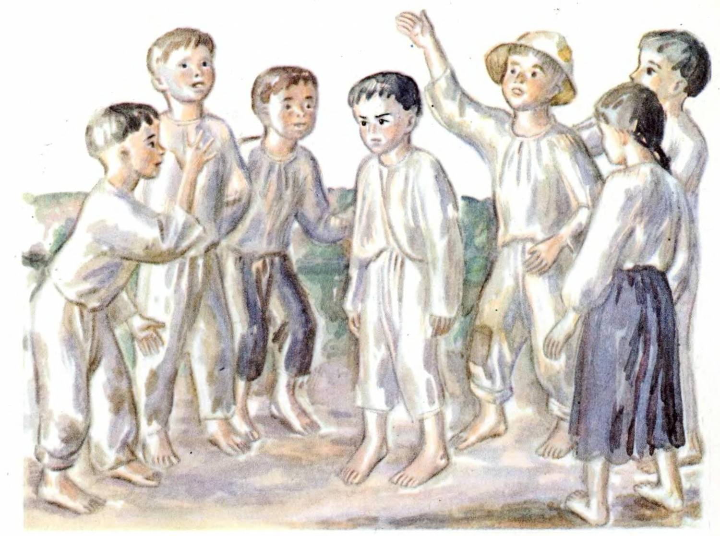
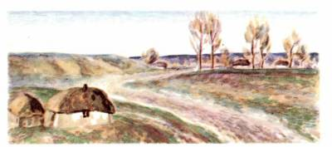
В дитинстві Чіпка був відлюдькуватим, невеселим. Його гнітили злидні та насмішки інших дітей. Він ріс без батька, а отже не мав справжнього авторитету. Вже на цьому етапі життя герой задумується, що якось несправедливо влаштований цей світ.

Slide 8
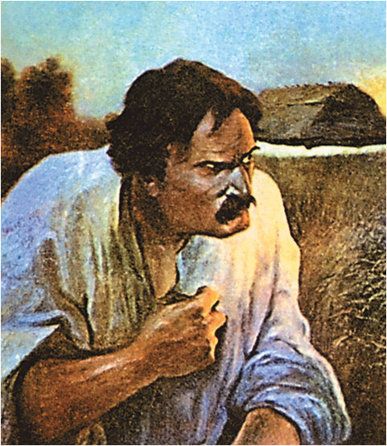
Юність приносить йому дивовижний дарунок - кохання. Хлопець зустрічає дуже красиву дівчину Галю, вважає її своєю польовою царівною. І хоча вона на перший погляд весела та безтурботна, насправді також живе в умовах, які їй осоружні. Дівчина виявляється донькою жорстокого розбійника. Але, як не дивно, Галя відрізняється від оточуючого її лихого середовища, вона немов чистий ангел серед бруду.

Slide 9
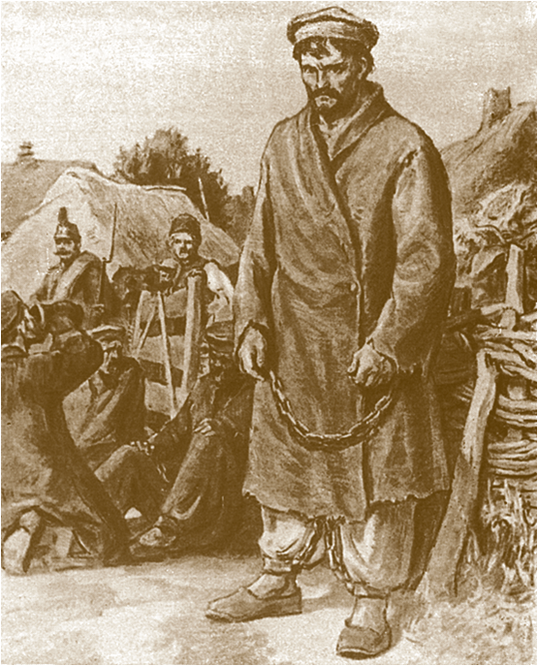
Одружившись з Чіпкою, вона сподівається на краще життя, але згодом помічає, що чоловік пішов по слизькому шляху батька. Чіпка мав сімейний затишок, який всіма силами створювала Галя, але йому було цього мало. Будь-яка особиста образа зароджувала в ньому жагу сліпої помсти.

Slide 10
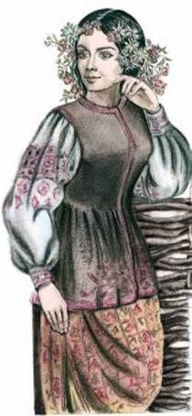
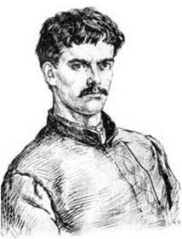
Наступним ударом для героя стало несправедливе відібрання у нього землі. Він не міг зрозуміти, чому повинен давати хабара за можливість користуватися власною землею. «Немає правди» - знову вирішує Чіпка.Герой прагнув виграти на виборах у земство, і навіть вірив у те, що зможе захищати інтереси бідних людей.

Slide 11
Та знову не щастить герою – він програє. Злість та ненависть вже киплять в душі Чіпки. Намагаючись втамувати біль, він починає випивати, а потім заводить «дружбу» із сумнівним товариством. Так виникає розбишацька ватага Чіпки. Герой вирішує, що тільки кривдою переможе кривду. Ставши на шлях злочинів – грабунків та навіть вбивств – він сподівався покарати всіх гнобителів простого люду. Та благородні мрії обернулися звичайним розбійництвом.

Slide 12
Якщо спочатку Чіпка з «друзями» карали винних – багатих та злих, то потім їх жертвами ставали й безневинні люди. Галя довго виправдовувала Чіпку, вірячи, що той дійсно борець за справедливість, але після знищення родини Хоменка зрозуміла, ким насправді став її чоловік – жорстоким розбійником, таким же як і батько. Молода жінка не витримала такої правди. А стара мати змушена була здати владі власного сина, розуміючи, що інакше не зупинити його. Отже, головний герой еволюціонує від справедливого месника до жорстокого розбійника.

Slide 13
Чому він обрав перше зрозуміти можна. Образів правдошукачів в літературі немало, і часто вони викликають повагу. Адже боротися за правду зможе не кожний. А от друге – розбійництво – неможливо виправдати ні складними умовами життя, ні особистими образами. Для підсилення цієї думки у творі автори наводять приклади доль інших персонажів – Галі і Грицька. Їхнє життя також важке, але вони не втрачають своєї людяності. Чіпка не зміг, можливо через власні амбіції, а не правдолюбство.

Slide 14
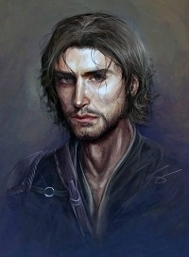
Еволюція образу Чіпки швидше нагадує моральну деградацію. Із особливої поетичної натури герой перетворюється на жахливого монстра, якому нікого і нічого вже не шкода.

Slide 15
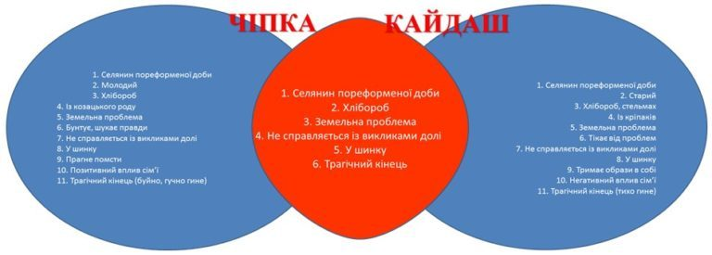

Slide 16
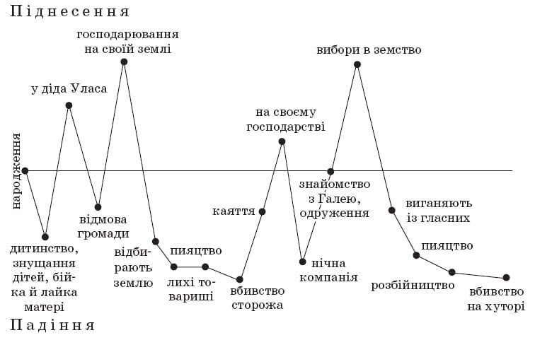

Slide 17
Джерела інформації:
https://naurok.ams3.digitaloceanspaces.com/uploads/files/4702/3497.docx
https://www.ukrtvory.com.ua/evolutsiya-nuchupora-vurunuchenka.html
https://m.ukrclassic.com.ua/katalog/m/mirnij-panas/401-panas-mirnij-chipka
та інші.

